Slide 1
졸업프로젝트
해상교통 빅데이터 분석 및
머신러닝을 활용한 선박 이동 예측 모델 개발
김연범, 이한을, 이동원

Slide 2

목표
AIS(Automatric Identification System) 빅데이터와 인공지능(AI) 기반 예측 모델을 활용
-> 선박의 안전하고 효율적인 운항을 지원하는 실시간 항로 예측 모델 개발
+ 이를 활용해서 강화학습 기반의 충돌 회피 시스템 개발

Slide 3
내용
AIS 빅데이터 EDA 및 데이터 전처리
트랜스포머 기반 경로 예측 모델 설계
예측 모델을 활용한 충돌 위험 평가 및 강화학습 기반 회피

Slide 4
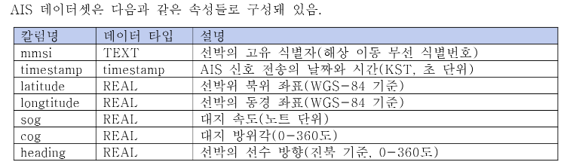
AIS 빅데이터 EDA
1. 데이터 스키마
Notes:
EDA는 AIS 빅데이터의 데이터 스키마와

Slide 5
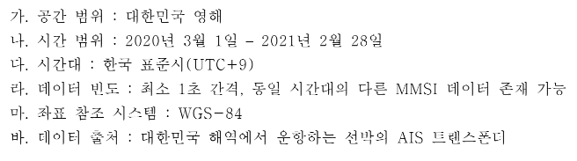
AIS 빅데이터 EDA
2. 메타데이터
Notes:
메타 데이터를 파악하고,

Slide 6
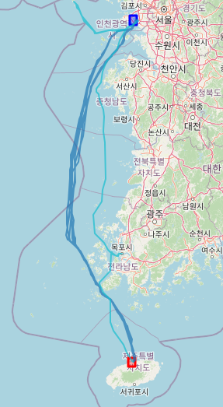
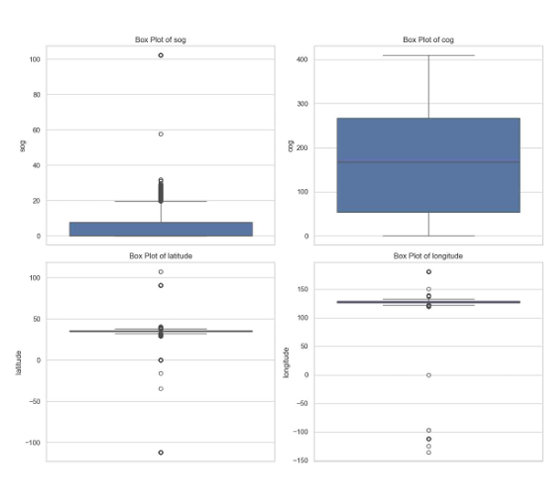
AIS 빅데이터 EDA
3. 이상치 탐색 및 인천(발)-제주 이동 경로(3월)
Notes:
값들의 이상치 파악 및 선박들의 이동 경로 시각화를 진행했습니다.

Slide 7
EDA 결론
AIS 데이터에는 많은 선박들의 정보가 동일하지 않은 시간 간격으로 저장되어 있음.
MMSI를 통해 각각의 선박을 특정한 후, 그 선박의 이동 경로를 모델의 입력으로 사용.
평균 보간법을 통해 동일한 시간 간격(1분 단위)으로 데이터 재구성.
자기회귀 방식(auto-regressive approach) 적용
모델의 출력을 입력으로 재사용 -> 예상 경로가 목적지에 도달할 때까지 예측 반복.
모델이 예측할 경로는 인천항 -> 제주항 경로로 한정.
가장 많은 경로 데이터 보유.
Notes:
결론은 다음과 같습니다.

Slide 8
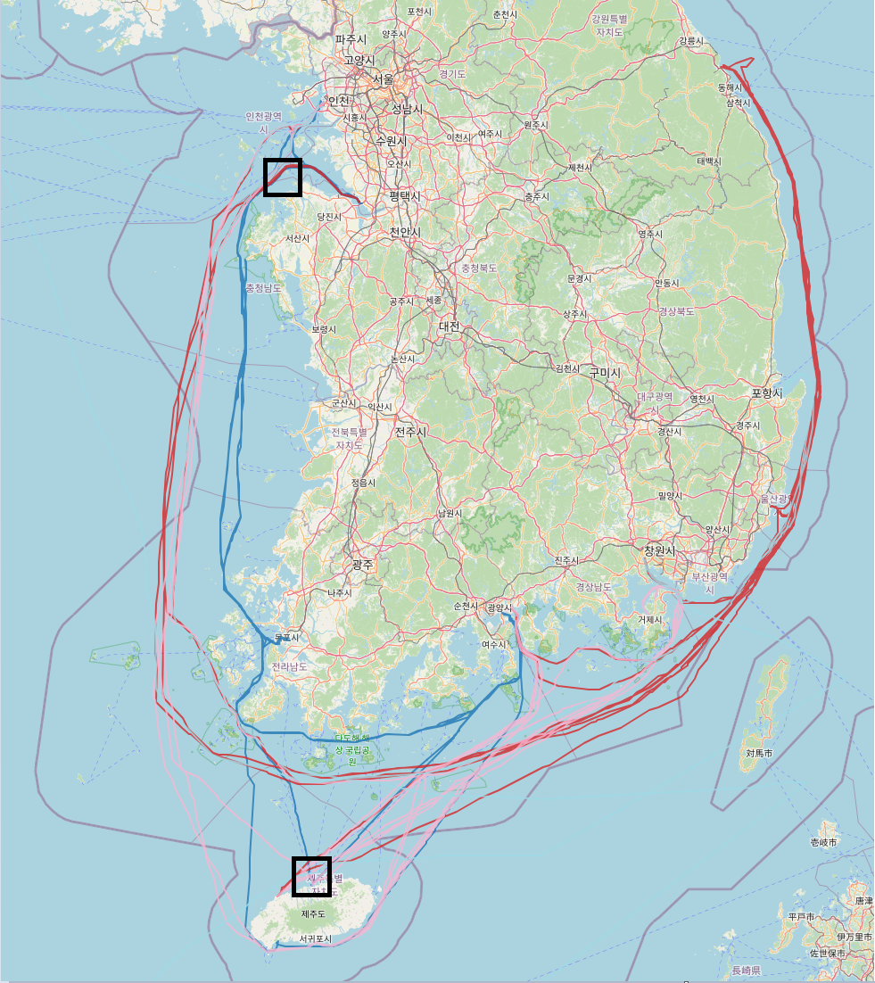
데이터 전처리
출발지 / 도착지 박스 설정 후, 이를 통과하는 월별 선박의 경로 데이터 추출 (예: 2020/11)
Notes:
모델의 입력 데이터는 다음과 같은 데이터 전처리 과정을 거쳤습니다. 우선,

Slide 9
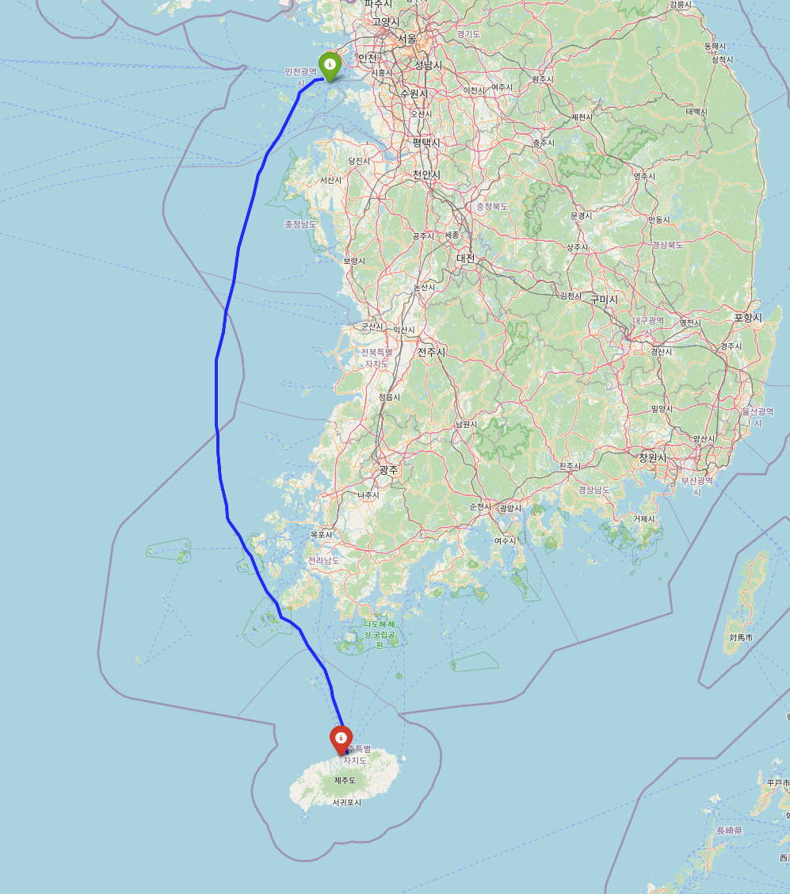
데이터 전처리
MMSI로 선박을 특정한 후, 각 선박의 편도 경로(인천항 -> 제주항) 추출
이상치 경로를 포함하는 선박 제외 (위도/경도 범위 기준)
이상치 SOG, COG를 갖는 선박 역시 제외

Slide 10
예측 모델 설계
트랜스포머 모델 사용
시계열 데이터를 효과적으로 처리하기 위해 인코더-디코더 구조 설계
인코더: 전형적인 트랜스포머 구조
입력: 과거 데이터 + Positional Encoding(순서 정보 주입)
구조: Multi-Head Attention + FNN
출력: Context Vector
디코더: 단순한 심층 신경망 구조
입력: Context Vector
구조: Fully Connected Layers + 활성화 함수(ReLU, GELU)
출력: 미래 데이터(예측 경로)
Notes:
예측 모델 설계는 다음과 같이 진행했습니다. 모델은, 인코더-디코더 구조로 설계된 트랜스포머 모델을 사용했습니다.

Slide 11
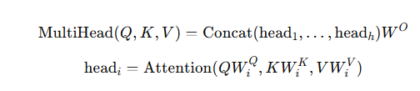
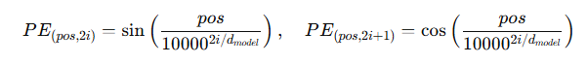
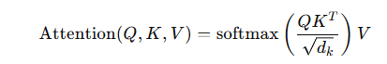
예측 모델 설계
Multi-Head Attention: Attention을 여러 개 병렬적으로 수행하여 다양한 서브공간에서 정보를 학습할 수 있도록 함 -> Long-Term Dependency에 유리
Positional Encoding: 위치 정보를 정형적인 벡터에 주입.
Attention: Query(현재 위치의 벡터), Key(다른 모든 위치의 벡터), Value(Key와 대응되는 정보)로 구성. -> 입력값들(V)을 중요도에 따라 가중합한 결과.
Notes:
여기서 멀티 헤드 어텐션은 어텐션은 어텐션 연산을 병렬적으로 수행함으로써 다양한 서브공간에서 정보를 학습할 수 있도록 합니다. 각 입력 간의 중요도는 내적과 소프트맥스를 통해 계산되며, 이를 바탕으로 가중합된 어텐션 결과가 산출됩니다. 이러한 병렬적 구조 덕분에 멀티 헤드 어텐션은 장기 의존성 학습에 유리한 특성을 가집니다. 또한, 포지셔널 인코딩을 통해 위치 정보를 입력 데이터에 주입하여 트랜스포머 모델이 순차적인 구조를 가지지 않음에도 불구하고 각 데이터의 위치 정보를 고려할 수 있게 됩니다.

Slide 12
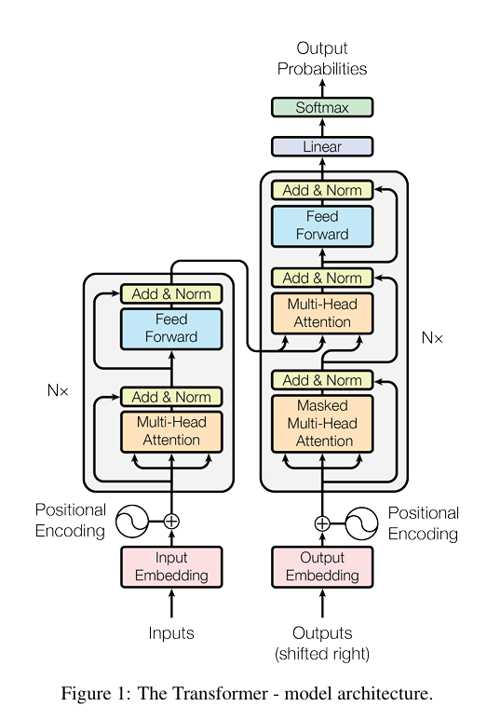
트랜스포머 기반 경로 예측 모델 설계
attention mechanism을 통해 입력 시퀀스 내 시점 간의 관계를 동시적으로 학습할 수 있고, 장기 의존성 문제 해결에 탁월한 성능을 보임.
기존 RNN/LSTM | Transformer
시계열 순차 처리->병렬화 어려움 | 병렬 연산 가능->추론 속도 빠름
장기 의존성 학습이 어려움 | Long-range dependency 처리 우수
시점별 정보 간 상호작용 제한 | 모든 시점 간 attention 계산 가능
학습 효율 낮음(vanishing gradient 등) | 안정적인 학습 가능, large-scale 학습에 유리
Notes:
트랜스포머 모델이 가지는, RNN과 LSTM에 비한 장점은 다음과 같습니다.

Slide 13
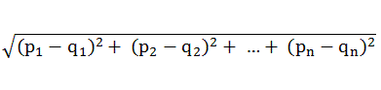
트랜스포머 기반 경로 예측 모델 설계
모델의 입력:
과거 10분의 시계열 시퀀스(위도, 경도, SOG, COG, 목적지 위치와 현재 위치간 거리)
Ex) (batch_size x 10 x 5)
※ 목적지 위치와 현재 위치간 거리: 유클리디안 거리
Notes:
최종적으로 저희가 구현한 모델의 입력으로는, … 여기서 목적지 위치와 현재 위치간 거리는 단순히 유클리디안 거리 공식을 활용했습니다.

Slide 14
트랜스포머 기반 경로 예측 모델 설계
모델의 출력: 미래(1분 이후)의 선박의 예상 위도, 경도, SOG, COG
Ex) (Batch_size x 1 x 4)
이후 자가회귀 방식으로 도착지의 위도/경도 도착까지의 경로 예측 반복.
입력 데이터:
10분(10개)의 과거 데이터
출력 데이터:
1분(1개)의 미래 데이터
자가회귀:
새로운 입력 데이터 구성
반복
t1, t2, …, t10
t11
t2, …, t10, t11
Notes:
… 이후에는 자가회귀 방식을 활용해 도착지 부근의 위도/경도를 예측할 때까지 반복합니다.

Slide 15
학습 과정
Loss Function
Total_loss = α * loc_loss + (1-α) * motion_loss + μ * distance_penalty
loc_loss: label/predict 간 위도/경도 MSE 오차
motion_loss: label/predict 간 sog/cog MSE 오차
distance_penalty: predict/goal 간 위도/경도 MSE 오차
Optimizer: AdamW
Notes:
학습과정에서 사용한 loss function은 다음과 같습니다. Loc_loss는 예측값과 정답값 간의 위도 경도 mse 오차를 의미하고,

Slide 16
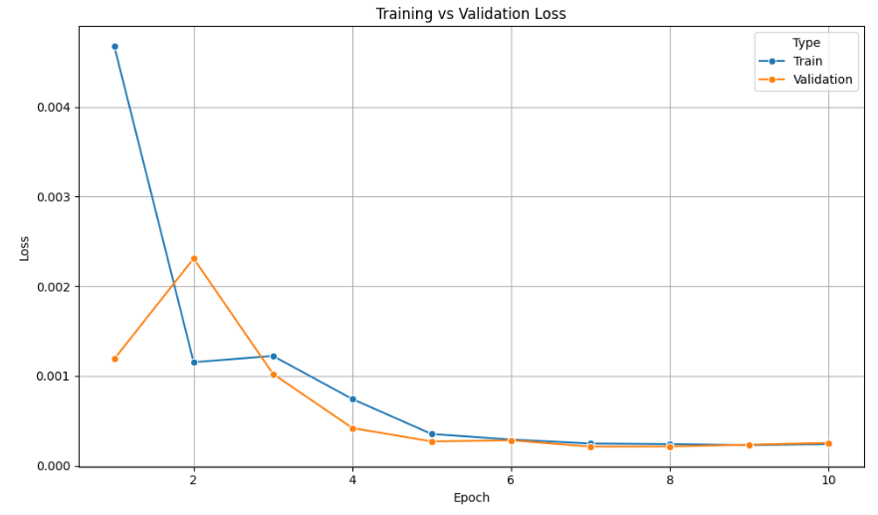
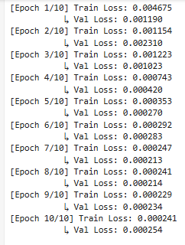
Train / Validation Loss
10 epoch

Slide 17
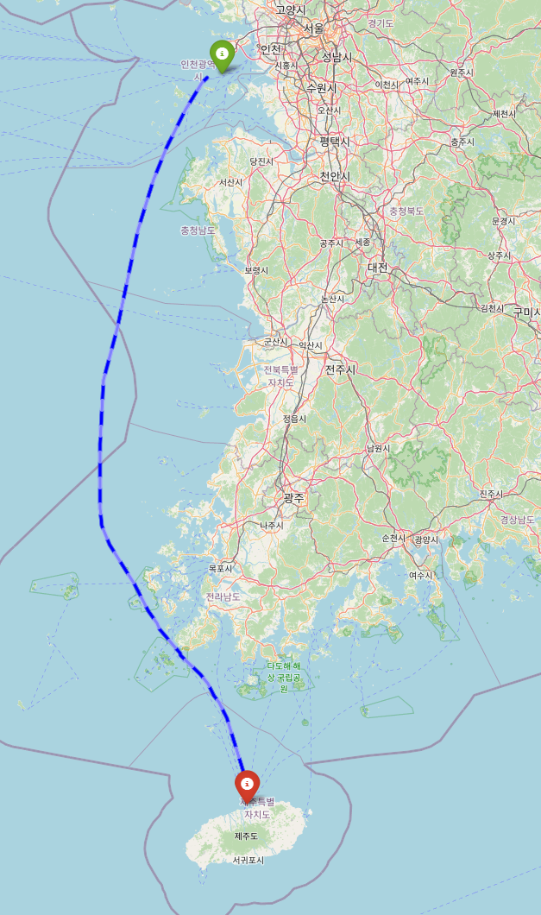
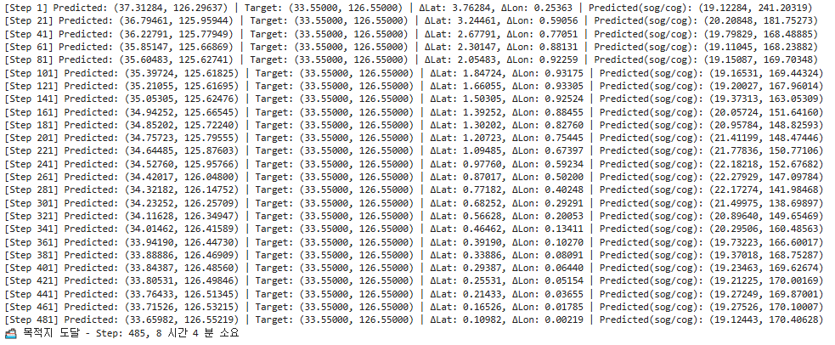
예측 경로 테스트
테스트 데이터: 인천항 부근 10개의 시퀀스 / 자가회귀
Notes:
학습한 모델로 자가회귀 테스트 진행 결과, 485 epoch 만에 인천항 부근에서 제주항 부근까지 도착하는 경로를 생성했습니다.

Slide 18
추후 일정
Spark 기반 데이터 전처리 과정 일반화
충돌 위험 평가 및 회피 알고리즘 개발

Slide 19
감사합니다.

